Slide 1
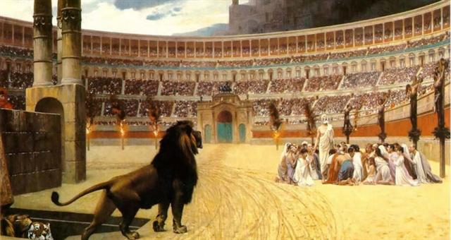
试炼中的盼望与喜乐
彼前1：1-9

Slide 2

祈祷/Prayer

Slide 3
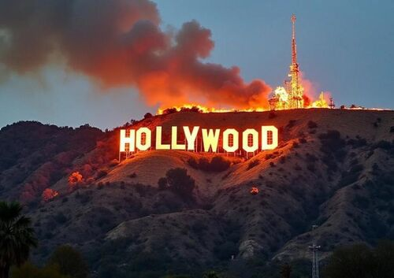
一、彼得前书的背景与成书原因
1、2025年加州大火
2025年1月7-31日，加州南部爆发了大规模山火。在这次大火中：燃烧面积：约57,636英亩。死亡人数：至少29人。失踪人数：至少31人。建筑损毁：超过18,000栋建筑物被摧毁或损坏。撤离人数：超过205,000人被迫撤离家园。经济损失：预计高达2,500亿至2,750亿美元。

Slide 4
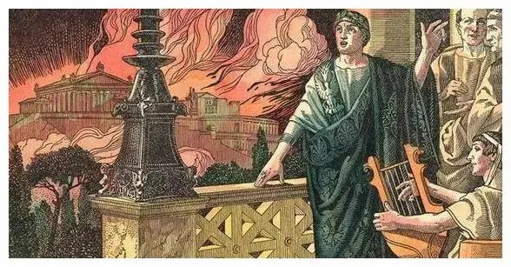
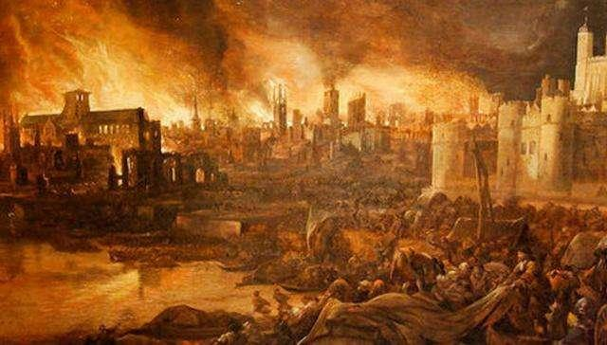
2、64年罗马大火

Slide 5
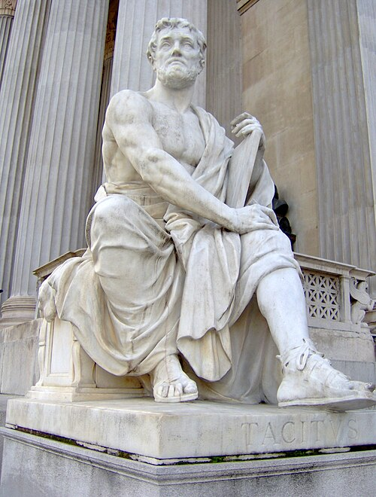
塔西图：罗马帝国执政官、雄辩家、元老院元老，也是著名的历史学家与文体家，他的最主要的著作有《历史》和《编年史》等等，他写的历史约从主后14年奥古斯都去世，提比略继位，一直到主后96年图密善逝世。

Slide 6
就算是皇家送出大批财物赈灾，或向神明请罪等善举，皆不能辟除这场大火是由尼禄主使的谣言。因此，为辟谣以表示清白，他便将罪过完全推矮给一班称为基督徒的身上，且冠以罪名。这教派是由一位名叫基督的人所创，这人在提庇留作王年间，被彼拉多所处决；这种信仰，虽暂时被抑制，但不久后又再次爆发，蔓延各方，不单在该教派的发源地犹太境内发展蓬勃，而且连远方素来声色犬马、罪恶渊薮著称的罗马城，也不例外。 ——塔西图

Slide 7
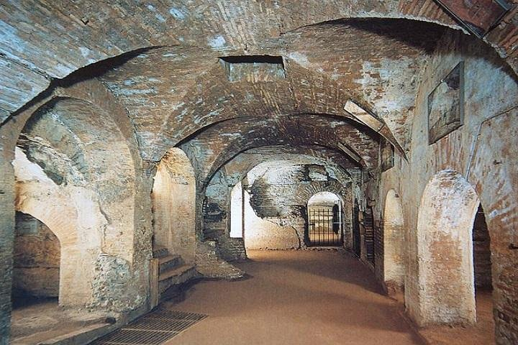
问题思考：
为什么尼禄将罗马大火的罪行嫁祸于基督徒？
3、初期教会有关基督徒信仰的谣言
A、聚众淫乱

Slide 8
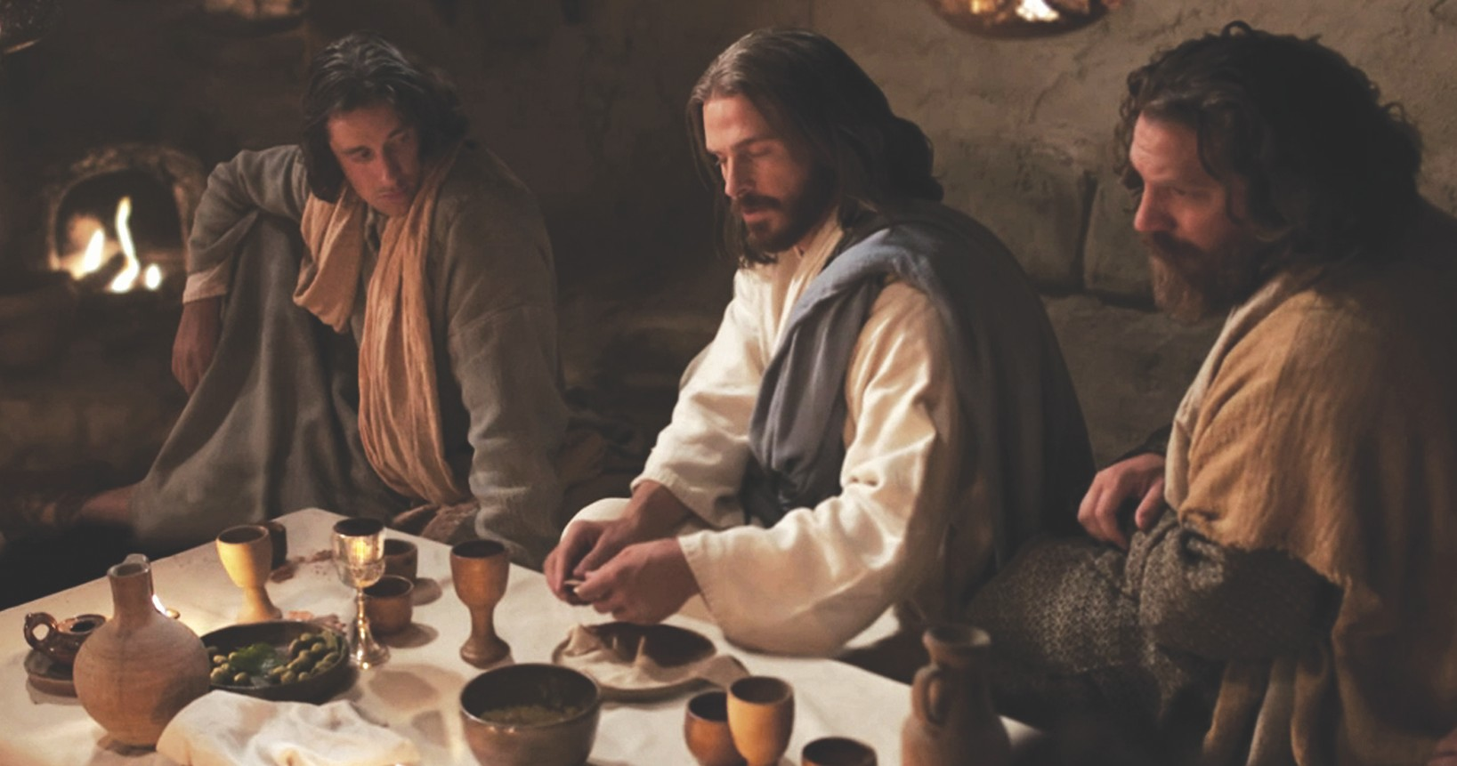
B、“吃人肉，喝人血”

Slide 9
C、基督徒宣称：末日必有火的审判，到时这物质的世界要被火焚化。
19在天上我要显出奇事，在地下我要显出神迹，有血，有火，有烟雾。20日头要变为黑暗，月亮要变为血，这都在主大而明显的日子未到以前。
12切切仰望神的日子来到。在那日天被火烧就销化了，有形质的都要被烈火熔化
----徒2：19-20； 彼后3：12

Slide 10
‘当时，基督徒人数众多。在罗马城发生大火时，尼禄却身在安田。大众的意见都认为尼罗是这场大火的策画人，因他欲博取重建罗马城的光荣。虽然使尽千方百计，尼禄仍然无法开释别人对他的怀疑。他便嫁祸于基督徒，由此，一场残酷的逼害便降临在无辜者的身上。极刑的方式，层出不穷，如被裹上兽皮，被狗咬死者，被钉十架，或被火烧死者！更有用火烧人，以作黑夜之照明者。如此，基督徒被残杀无数。自此之后，连他们所信奉的宗教也在被禁制之列；更有谕旨颁发，公布作基督徒是非法的。’ ---史学家：瑟弗留

Slide 11

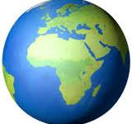

二、试炼中的盼望与喜乐
世界观 ——人生观 ——价值观️

Slide 12
什么是世界观？
1、世界的本质是什么？宇宙是怎么来的？是有神创造的，还是自然演化的？
2、人从哪里来？人是宇宙的中心吗？人有自由意志吗？人的生命有终极意义吗？
3、人与自然、人与他人是什么关系？是主宰自然还是与自然共生？是合作还是竞争？

Slide 13
什么是人生观？
人生观是在世界观之上的一个延伸，是对人生意义、目的和终极归宿的理解。比如说一个人如何看待生命、生活、苦难、成功、死亡等问题。

Slide 14
什么是价值观？
世界观 → 决定 → 人生观（人生目的） → 影响 → 价值观（做事标准）。
所以价值观是人对什么是“好”与“坏”、“对”与“错”、“重要”与“不重要”的判断标准和倾向。

Slide 15
如果一个人认为世界是上帝创造的（世界观），他会相信人生是为了荣耀神（人生观），从而在行为中遵守圣经为价值标准（价值观）。
如果一个人认为世界不是上帝创造的（世界观），他可能会相信人生是偶然的、短暂的，目的是追求自我实现或享乐（人生观），从而在行为中以个人感受、社会认同或效率成效为价值标准（价值观）。

Slide 16
3愿颂赞归与我们主耶稣基督的父神，他曾照自己的大怜悯，借耶稣基督从死里复活重生了我们，叫我们有活泼的盼望，
6因此，你们是大有喜乐，但如今，在百般的试炼中暂时忧愁。
8你们虽然没有见过他，却是爱他。如今虽不得看见，却因信他就有说不出来，满有荣光的大喜乐。

Slide 17
3愿颂赞归与我们主耶稣基督的父神，他曾照自己的大怜悯，借耶稣基督从死里复活重生了我们，叫我们有活泼的盼望。
1耶稣基督的使徒彼得，写信给那分散在本都，加拉太，加帕多家，亚西亚，庇推尼寄居的。2就是照父神的先见被拣选，借着圣灵得成圣洁，以致顺服耶稣基督，又蒙他血所洒的人。愿恩惠平安，多多地加给你们。

Slide 18
1、看你神儿女的身份
2 就是照父神的先见被拣选，借着圣灵得成圣洁，以致顺服耶稣基督，又蒙他血所洒的人。愿恩惠平安，多多地加给你们。
弗1：3愿颂赞归与我们主耶稣基督的父神，他在基督里，曾赐给我们天上各样属灵的福气。4就如神从创立世界以前，在基督里拣选了我们……。

Slide 19
2、看上帝对你的应许
4可以得着不能朽坏，不能玷污，不能衰残，为你们存留在天上的基业。

Slide 20
3、看当下的苦难
5你们这因信蒙神能力保守的人，必能得着所预备，到末世要显现的救恩。6因此，你们是大有喜乐，但如今，在百般的试炼中暂时忧愁。

Slide 21

黄美廉（1964年—），台湾台南人，基督徒，她自幼患脑瘫，说话及行动也受到影响，后来在美国长大，求学，在加州州立大学洛杉矶分校获得艺术博士，1993年曾获得中华民国十大杰出青年，并多次举行画展，著有《心灵的颜色》、《画家画话-黄美廉的彩笔世界》等书，现任艺术工作室负责人
三、现实生活中的应用

Slide 22
我那个基督徒爸爸有一个信念，那就是：“上帝所赐的，都是对人有益，凡出于上帝都是美好的”。我的爸爸妈妈不但不放弃我，反而更加爱护我，他们每天都会抱抱我、和我玩，对我说圣经故事。而且他们会抱我出去探望朋友，并对朋友介绍说：“这是我的女儿，上帝爱她，我们也爱她。”这点影响我很深，上帝是爱我的，尽管我的身体残障，但上帝和家人永远都支持我、爱我。

Slide 23
如果我能唱/If I Could Sing
如果我能完整唱一首歌，那將是對祢的感恩和讚美，苦難中祢給我安慰，徬徨時祢給我智慧，
雖然我不能開口唱一首歌，我卻要對祢獻上真誠敬拜。每時刻祢的手牽引我，祢愛使我開懷，
天上的雲雀啊！會唱的人們哪！你們可願代我歌頌上帝無比之美，我願用耳傾聽，我願用心共鳴，這發自內心深處最美的聲音。我真愛祢，我真愛祢。

Slide 24
总结
Summary

